Slide 1
УБРЗАВАЊЕ АПЛИКАЦИЈЕ КОЈА РЕШАВА ГРОС-ПИТАЕВСКИ ЈЕДНАЧИНУ КОРИШЋЕЊЕМ МАКСЕЛЕР МАШИНЕ ЗА ПРОТОЧНУ ОБРАДУ ПОДАТАКА: КОМПЛЕКСНИ БРОЈЕВИ
Лена Парезановић | Ментор: Проф. Др Вељко Милутиновић
Лена Парезановић | Ментори: Саша Стојановић Вељко Mилутиновић

Slide 2
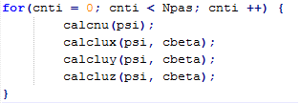
Опис проблема
Грос-Питаевски једначина
Конкретан проблем
Део кода који се убрзава

Slide 3
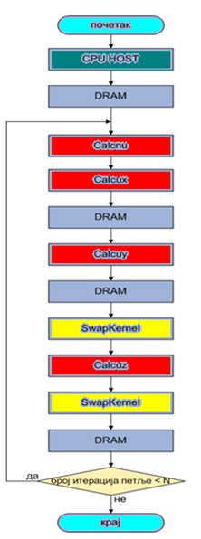

Slide 4
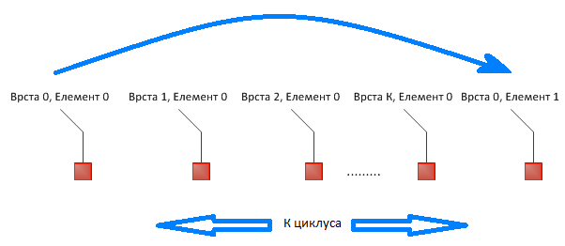
Приступ подацима у меморији 1/2
Основни циљ:
Максимално искоришћење pipeline-а

Slide 5
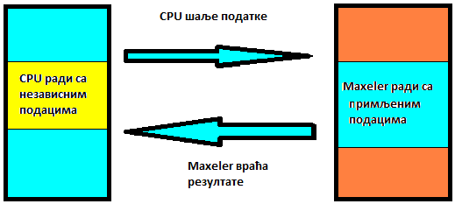
Синхронизација процесора домаћина и машине за проточну обраду
У паралели :
чекати податке
обављати операције независне од њих

Slide 6
Резултати
Први случај:
3D низ 432 * 432 * 432.
Број итерација три петље који се убрзавају: 60, 4, 1.
Време, Intel i3: 1356 секунди.
Време, Maxeler MAX2: 164 секунде.
Други случај - реални параметри апликације:
3D низ димензија 432 * 432 * 432.
Број итерација три петље који се убрзавају:
60000, 4000, 1000.
Време, Intel i3: 371 сат.
Време, Maxeler MAX2: 45 сати.

Slide 7
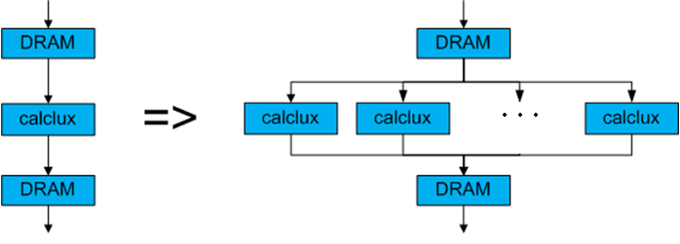
Даља побољшања
Повећати паралелизам
мултиплицирањем кернела
спрам броја слободних ресурса

Slide 8
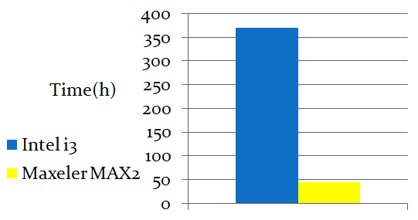
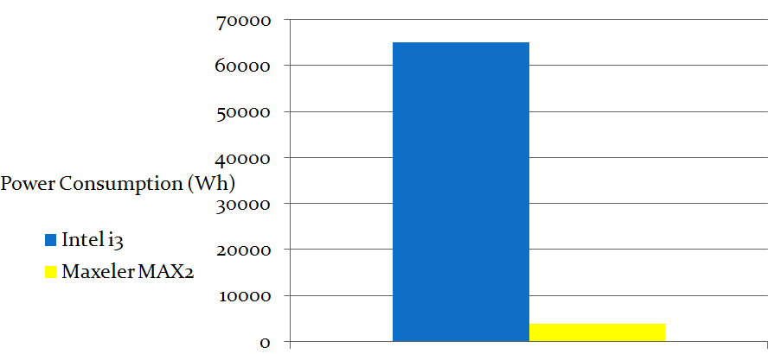

Acceleration of an algorithm based on
the 3D Gross Pitaevskii equation
Execution time of the application:
CPU execution time: 371h
Dataflow execution time: 45h
Achieved speedup: 8.24x
Reduction of power consumption: 16.8x
Programmer:
Lena Parezanovic
lena_parezanovic@hotmail.com
Advisors:
Sasa Stojanovic
Veljko Milutinovic
vm@etf.rs
Note: Comparison is made between Intel i3 CPU and a single dataflow implementation
on the oldest and smallest MAX 2 Maxeler card.

